Slide 1
SUMMARY OF PERSONAL WORK
个人工作总结计划

Slide 2
目录
CONTENTS
01
02
03
04
总体概述
取得成绩
存在不足
下步计划
THE OVERALL REPORT
OUTSTANDING ACHIEVEMENTS
EXISTING PROBLEM
THE NEXT PLAN

Slide 3
01
总体概述
THE OVERALL REPORT

Slide 4
总体概述
01
THE OVERALL REPORT
详细工作说明
主要负责内容
参考<linux高性能服务器程>一书，实现小型web服务器代码。
1 使用c/c++ 11代码，采用epoll反应堆+线程池模型支持C10k级别并发处理能力
2 在tcp层上构建http服务，对http报文进行解析，支持对http1.0 http 1.1解析，目前支持GET请求
3 支持keep-live 支持长连接类型，减少用户多次请求中
TCP握手和挥手性能损失
4 采用状态机设计模式，结合tcp传输方式特点，动态对报文进行解析。
4 采用google bazel编译构建工具链，提高编译构建速度，减轻开发人员在构建上得复杂度

Slide 5
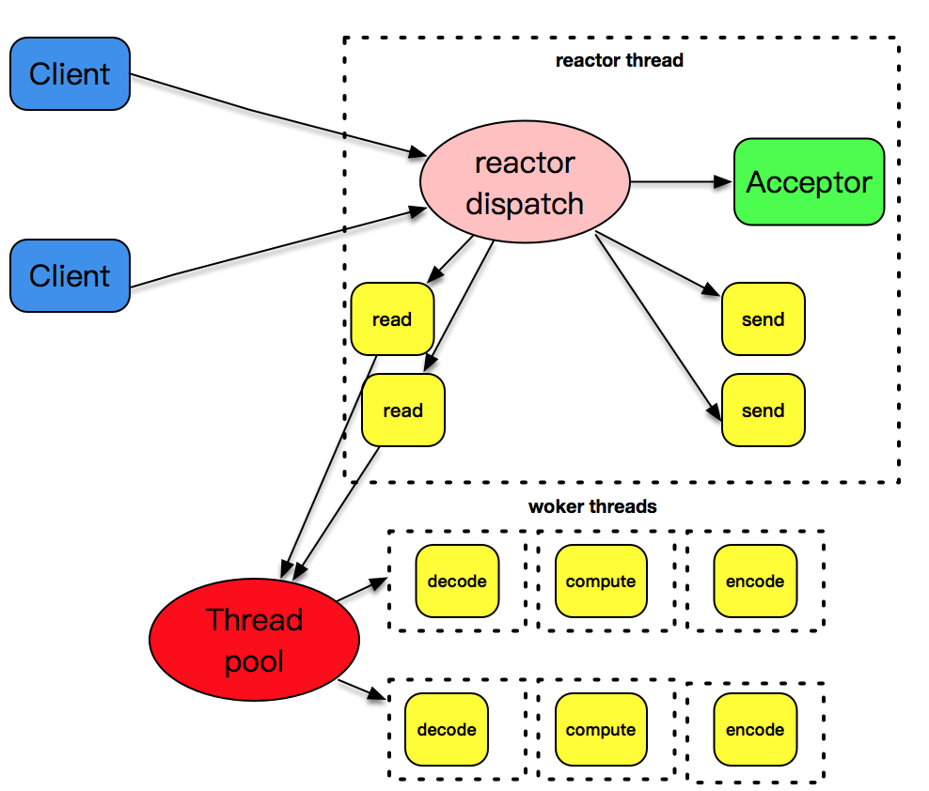
总体概述
01
THE OVERALL REPORT
工作总结是对某一时间段的工作进行一次全面系统的总检查、总评价、总分析、总研究。
基本情况概述
目前的成绩和做法
从中得出的经验和教训
今后的打算
基本情况概述
基本情况概述
基本情况概述
A
B
C
工作总结是对某一时间段的工作进行一次全面系统的总检查。
工作总结是对某一时间段的工作进行一次全面系统的总检查。
工作总结是对某一时间段的工作进行一次全面系统的总检查。

Slide 6
02
取得成绩
OUTSTANDING ACHIEVEMENTS

Slide 7
取得成绩
02
OUTSTANDING ACHIEVEMENTS
C10K并发处理能力
调用简单
通过epoll + 非阻塞io +线程池模型实现Reactor模式，经过测试，单机处理能力5秒内10050次请求处理
可以通过curl，网页浏览器，代码GET请求。调用方式简单
多种http协议支持
bazel构建方式
在tcp上对http进行报文处理，解析报文，支持http1.0 和1.0版本
采用google bazel构建方式，该方式支持分布式编译，编译缓存，跨平台编译

Slide 8
03
存在不足
EXISTING PROBLEM

Slide 9
存在不足
03
EXISTING PROBLEM
详细情况
系统报文解析耦合性过高，读写未完全分离。
系统稳定性不高，运行过程出现异常会导致程序崩溃，
程序不够完善，目前只支持GET请求，报文请求方式不够安全
详细情况
详细情况

Slide 10
04
下步计划
THE NEXT PLAN

Slide 11
下步计划
04
THE NEXT PLAN
基本情况概述
修改请求方式，将支持GET,POST,HEAD请求，提高该服务器得安全性和多元性
基本情况概述
通过nginx反向代理，实现多机部署能力，提高系统并发处理能力和负载能力。
基本情况概述
基本情况概述
修改为主从Reactor模式，将主线程和工作线程职责分离，实现连接请求和读写请求分离
加入缓存机制，使用redis缓存，提高重复处理问题时效率，加入mysql集群，实现读写分离，提高数据库读写速度。
明年工作展望
THE NEXT PLAN

Slide 12
Thanks for Watching
谢谢聆听

